Slide 1
Universidad Autónoma del Carmen
Facultad de Ciencias de la información Materia: Reconocimiento de patrones Docente: Jesús Alejandro Flores Hernandez Alumna: Anali del Carmen Perez Martinez
{
}
...
CONJUNTO DE DATOS DE LA FLOR IRIS

Slide 2
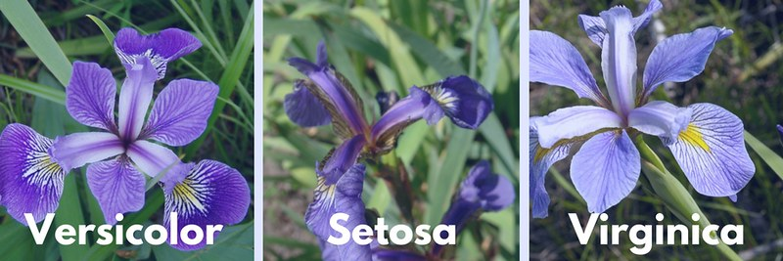
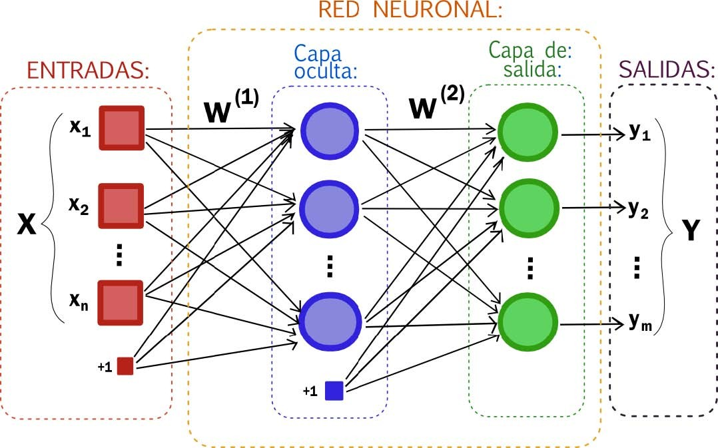
Conjuto de datos iris
Diseñar y entrenar una red neuronal para clasificar flores del conjunto de datos Iris.La red neuronal recibe 4 características de la flor y predice a qué especie pertenece (Setosa, Versicolor o Virginica).

Slide 3
Parametros de la red
Definición de la red neuronal
n_entradas = 4; // Número de entradas n_ocultas = 10; // Neuronas en la capa oculta n_salidas = 3; // Neuronas en la capa de salida n_num_dat_ent = 30 //numero de datos de entrenamiento
La red tiene:
4 entradas (características de la flor).
1 capa oculta con 10 neuronas.
3 neuronas de salida, una para cada especie de flor.
Datos de Entrenamiento: 30 observaciones del conjunto Iris con etiquetas correspondientes

Slide 4
Función de activación sigmoide
Función de activación
Derivada de la sigmoide
function y = sigmoid_derivada(x)
y = sigmoid(x) .* (1 - sigmoid(x));
endfunction
function y = sigmoid(x) y = 1 ./ (1 + exp(-x)); endfunction
Se utiliza la función sigmoide para transformar las entradas ponderadas en valores dentro del rango (0,1).
La derivada se utiliza durante el proceso de retropropagación para ajustar los pesos de la red.

Slide 5
Inicializacion de la red
Inicializar pesos y sesgos aleatoriamente
W1 = rand(n_entradas, n_ocultas); // Pesos capa oculta
b1 = rand(1, n_ocultas); // Sesgos capa oculta
W2 = rand(n_ocultas, n_salidas); // Pesos capa salida
b2 = rand(1, n_salidas); // Sesgos capa salida
Los pesos y los sesgos se inicializan aleatoriamente, lo que permite a la red aprender desde cero.

Slide 6
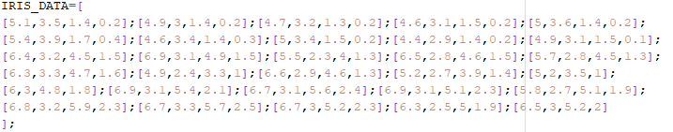
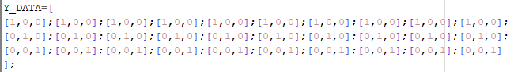
Carga de datos (Flores iris)
DATOS DE ENTRADA
Cada fila representa una flor con sus 4 características.
Las etiquetas están codificadas en formato one-hot, donde:
[1, 0, 0] representa Iris setosa.
[0, 1, 0] representa Iris versicolor.
[0, 0, 1] representa Iris virginica.

Slide 7
Datos del entrenamiento
//Datos del entrenamiento
X=IRIS_DATA;
Y=Y_DATA;
//mostrar entradas
disp("Datos de entrada")
disp(cat(2,X,Y))
// Entrenamiento
disp("Entrenamiento:")
// Hiperparámetros
tasa_aprendizaje = 0.1;
max_iter = 1000;
✔️ X contiene las características de cada flor (longitud y ancho de sépalos y pétalos).
✔️ Y contiene Etiquetas de salida en formato One-Hot
✔️ cat(2, X, Y) concatena las matrices X y Y, mostrando las características y sus etiquetas juntas.
✔️ Tasa de aprendizaje (0.1): Controla cuánto se ajustan los pesos en cada iteración.
Un valor muy alto hace que el modelo aprenda rápido, pero puede ser inestable.
Un valor muy bajo hace que el modelo aprenda lento.
✔️ Máximo de iteraciones (1000):Define cuántas veces se repite el proceso de entrenamiento.
Un número alto permite más aprendizaje, pero puede hacer que tarde más en converger.

Slide 8
Entrenamiento
//Datos del entrenamiento
//% Entrenamiento
for iter = 1:max_iter
//% Propagación hacia adelante
b1_expanded = repmat(b1, n_num_dat_ent,1);
//Expande b1[1,10] para que sea [30,10]
//para sumar a esto: X * W1 = [30,4]*[4,10]=[30,10]
//suma de las entradas ponederadas + los sesgos
Z1 = X * W1 + b1_expanded
//A1 salidas de la capa oculta
A1 = sigmoid(Z1);
//A2 salidas de la capa de salida
b2_expanded = repmat(b2, n_num_dat_ent,1);
Z2 = A1 * W2 + b2_expanded;
A2 = sigmoid(Z2)
El entrenamiento se realiza mediante el algoritmo de propagación hacia adelante (forward propagation) y retropropagación (backpropagation).
Se calculan las salidas de cada capa aplicando la función sigmoide.

Slide 9
Entrenamiento
Calculo del error y la propagación
//% Actualizar pesos y sesgos
W2 = W2 + tasa_aprendizaje * dW2;
b2 = b2 + tasa_aprendizaje * db2;
W1 = W1 + tasa_aprendizaje * dW1;
b1 = b1 + tasa_aprendizaje * db1;
end
//Cálculo del error
error = Y - A2;
//Retropropagación
dZ2 = error .* sigmoid_derivada(Z2);
dW2 = A1' * dZ2;
db2 = sum(dZ2, 1);
dZ1 = (dZ2 * W2') .* sigmoid_derivada(Z1);
dW1 = X' * dZ1;
db1 = sum(dZ1, 1);
Se actualizan los pesos para mejorar la precisión de la red en cada iteración
Se calcula la diferencia entre la salida real y la salida predicha. Luego, se ajustan los pesos y sesgos usando descenso del gradiente

Slide 10
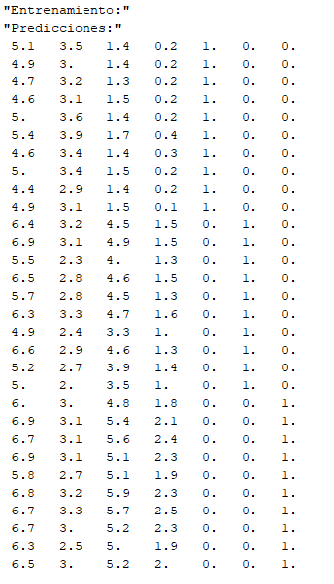
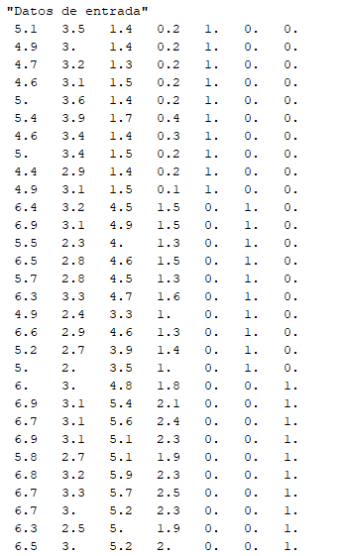
Prueba de Red
//Probar la red
b1_exp=repmat(b1,n_num_dat_ent,1)
b2_exp=repmat(b2,n_num_dat_ent,1)
Y_pred = sigmoid(sigmoid(X * W1 + b1_exp) * W2 + b2_exp);
disp("Predicciones:");
disp(cat(2,X,fix(Y_pred+0.5)));
//disp(Y_pred);
Se usa la red neuronal entrenada para predecir la especie de cada flor.Se redondean las predicciones (fix(Y_pred+0.5)) para que sean 0 o 1.

